Slide 1
14/09/2017 meus brinquedos favoritos

Slide 2
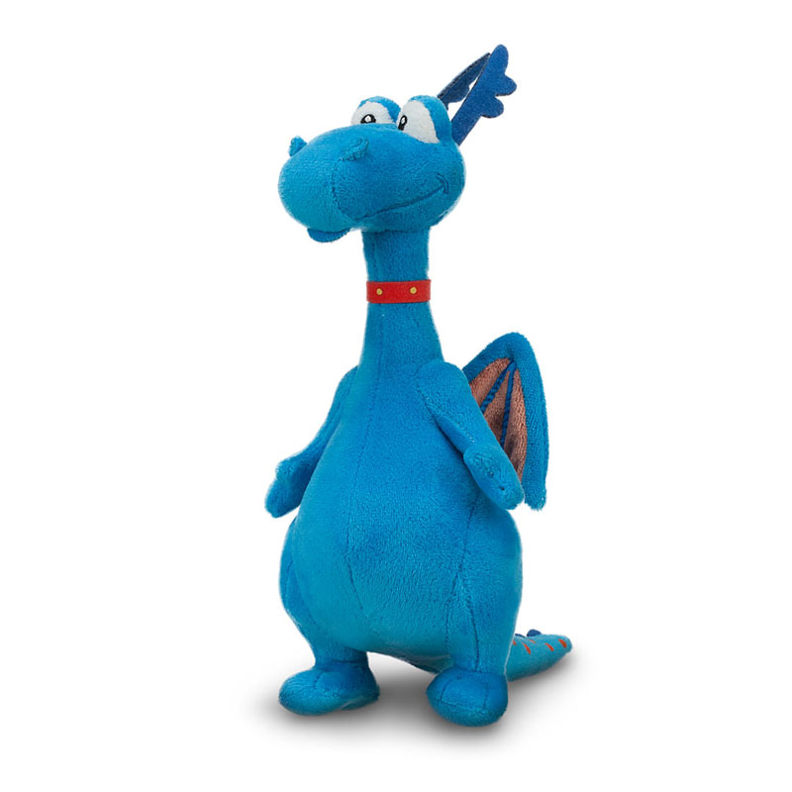
PEOPUDO

Slide 3
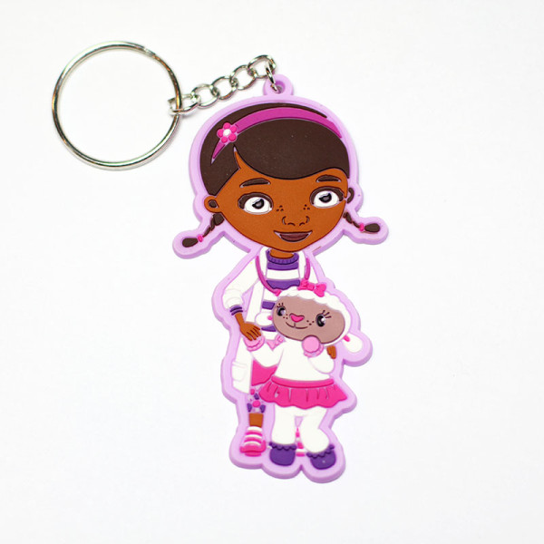
DOUTORA BRINQUEDO

Slide 4
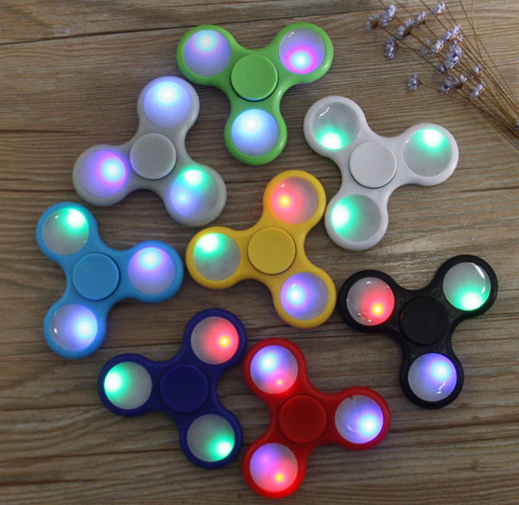
SPINER

Slide 5
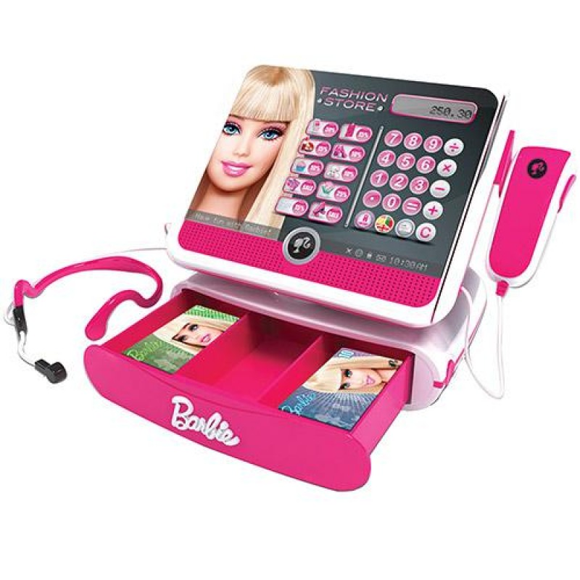
Caixa registradora

Slide 6
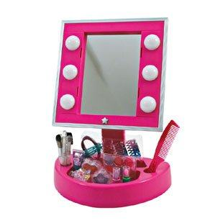
Penteadera da barbie

